Slide 1
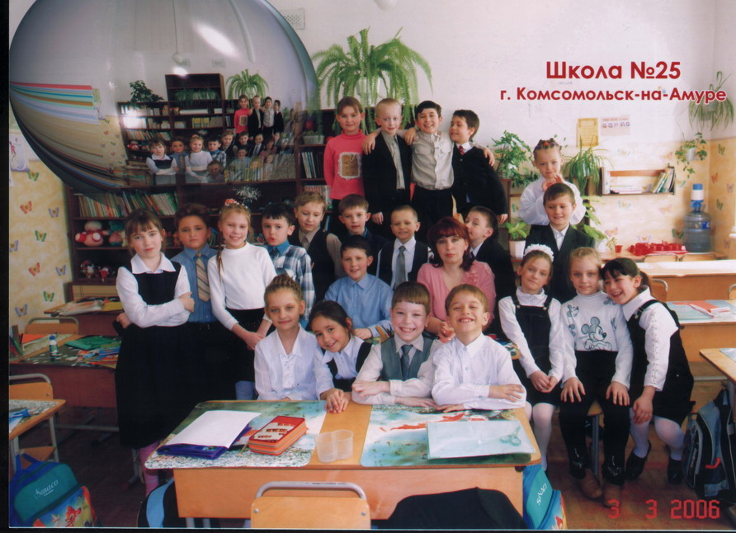

Slide 2
Федотова Анжелика Владимировна учитель начальных классов
Педагогический стаж – 14 лет, из них по системе развивающего обучения Л.В.Занкова – 8 лет.
С 2001 по 2005 г.г. – заместитель директора по УВР 1 ступени обучения.
В 2000г. и 2004г.- проходила курсы повышения квалификации при ФНМЦ им. Л.В.Занкова в г. Москве. Выступала с материалами из опыта работы по теме: «Изучение учебных возможностей ребёнка и создание условий для его оптимального развития с использованием уровневой диагностики по предметам филологического цикла».
С 2006года – методист по начальному образованию городского информационно-методического Центра отдела образования администрации г.Комсомольска-на-Амуре.

